Slide 1

PEMBANGUNAN APLIKASI V3302/2
REVISION

Slide 2
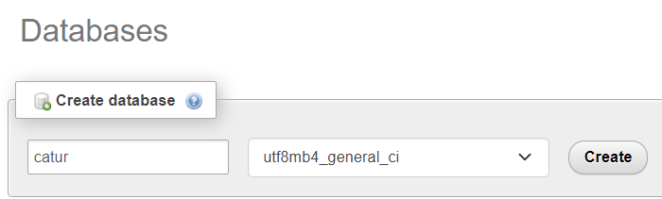
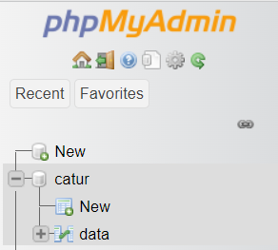
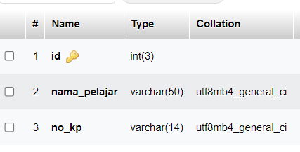

ARAHAN: 1.Bina pangkalan data dengan nama catur 2.Bina jadual dengan nama data dan kemudian masukkan data ke dalam jadual data.

Slide 3
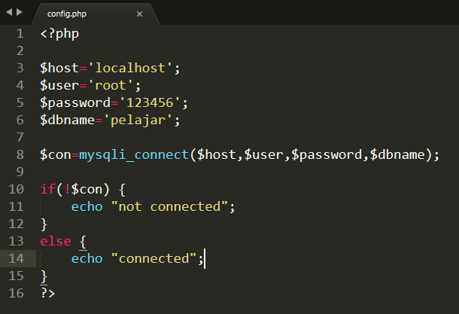

3.Hasilkan Fail Config.php
KAEDAH 1

Slide 4

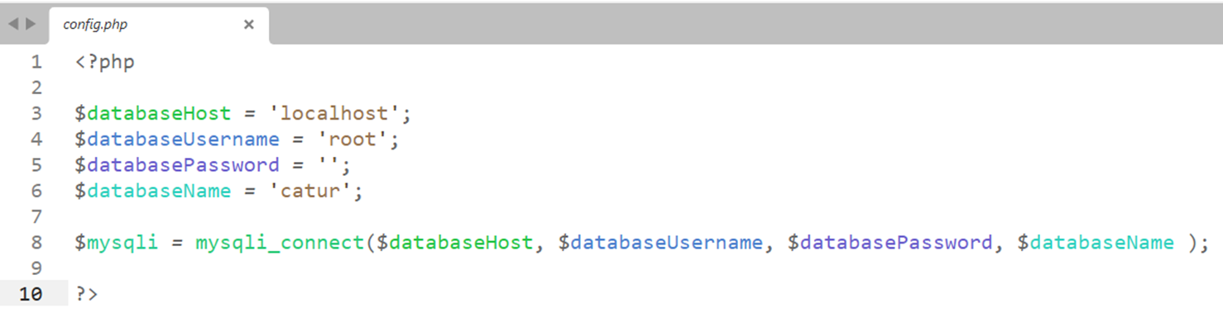
KAEDAH 2

Slide 5
4.Lengkapkan Kod AturCara senarai_pelajar.php/index.php

Slide 6
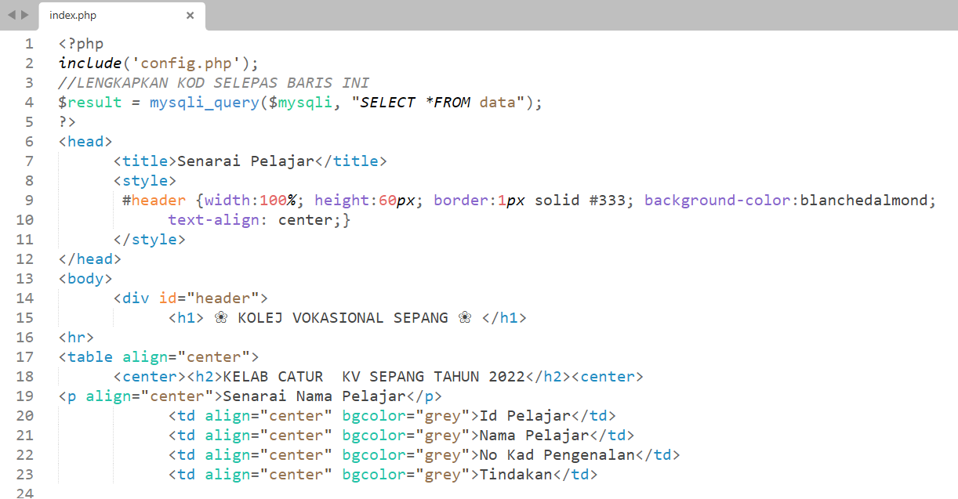

Slide 7
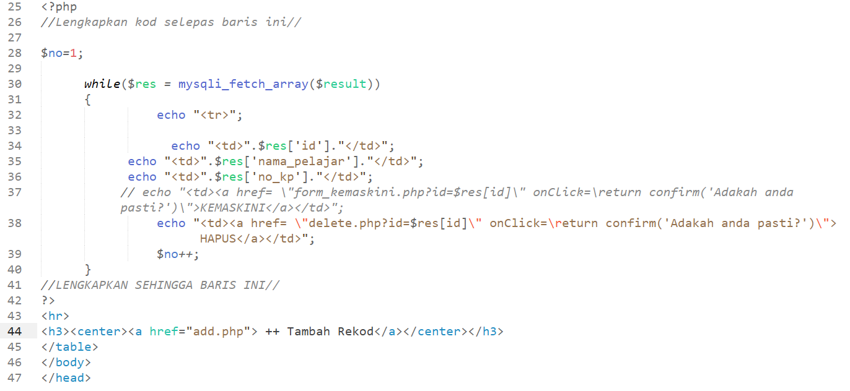

Slide 8
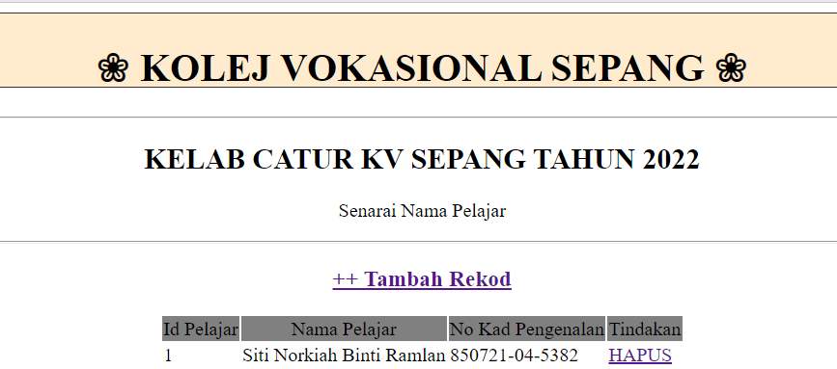
5.Dengan menggunakan web browser, paparkan Senarai pelajar/index.php

Slide 9
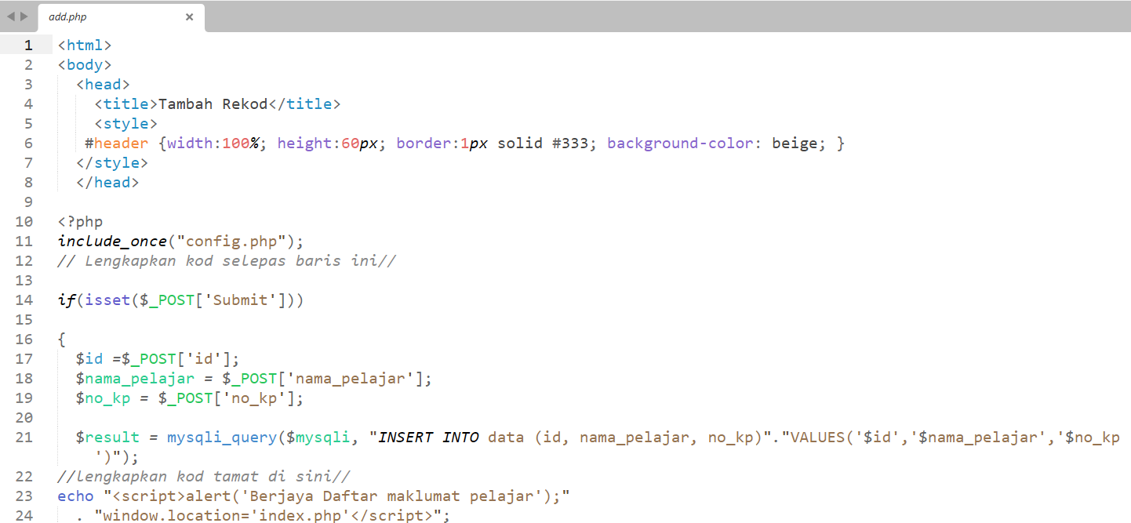
6.Lengkapkan Kod Atur cara Add.php

Slide 10
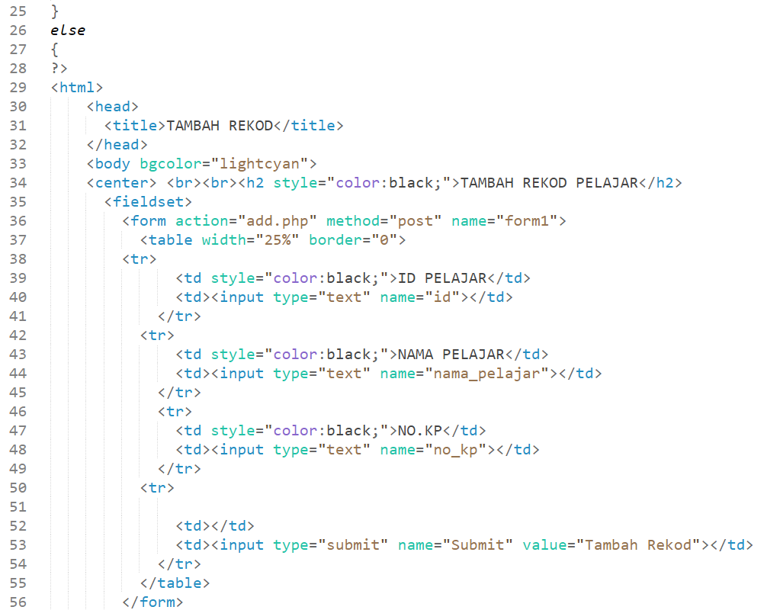

Slide 11
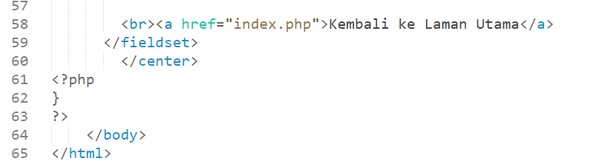

Slide 12
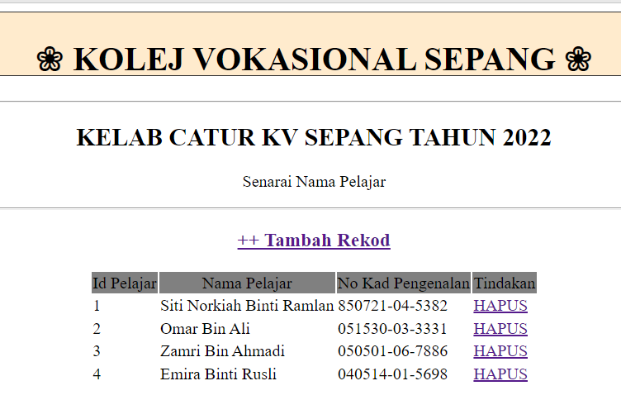
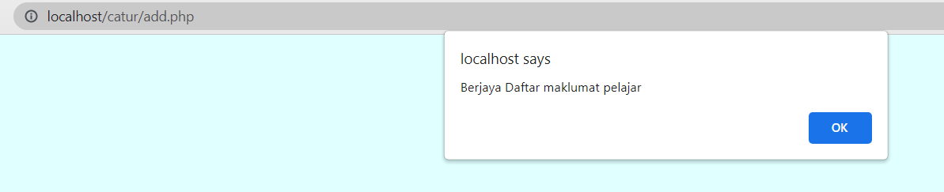
7.Masukkan Tiga Rekod Baru

Slide 13
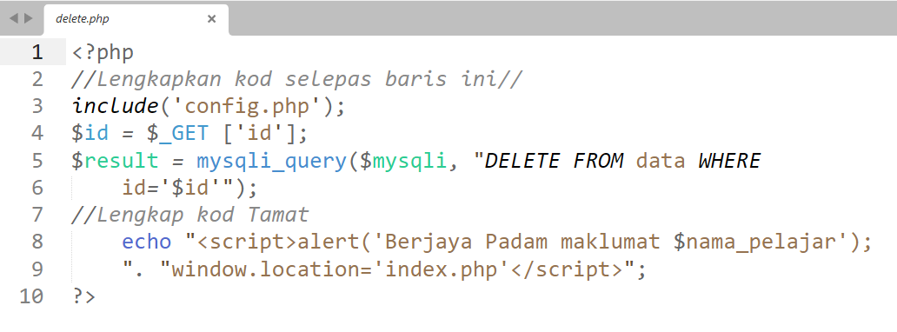
8.Lengkapkan Atur cara Delete

Slide 14
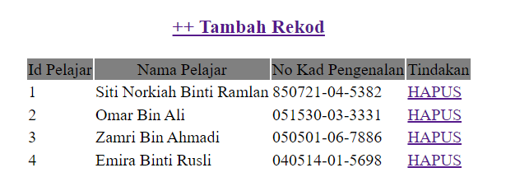
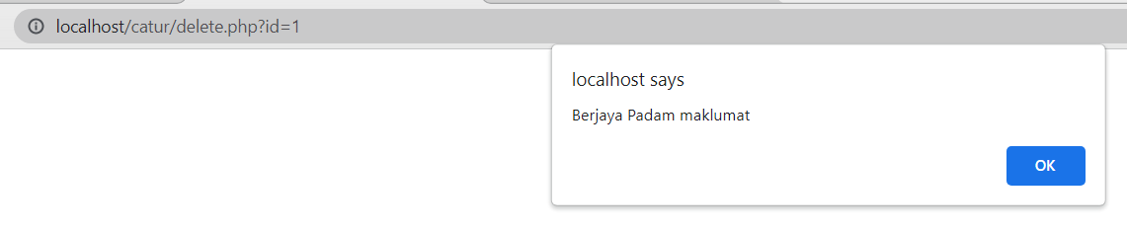
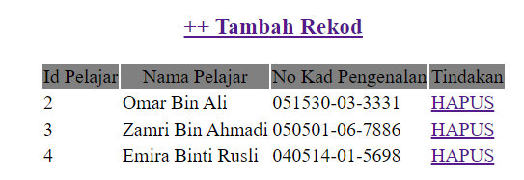
9. Hapuskan Rekod SITI NORKIAH BINTI RAMLAN

Slide 15

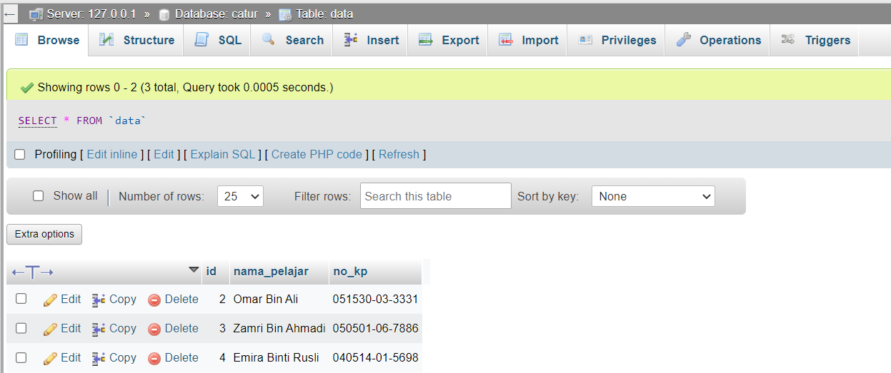
10.Buat Sandaran catur.sql

Slide 16
